Slide 1

状态图
状态图是UML种对系统的动态方面建模的五种图之一。一个状态图显示了一个状态机。
状态图展示了一个状态机，它由状态、转移、事件和活动组成。状态图展现了对象的动态视图。它对于接口、类或协作的行为建模尤为重要，而且它强调由事件引发的对象行为，这非常有助于对反应式系统建模。状态图可以被附加到类、用况或整个系统上，从而对可视化、详述、构造和文档化一个单独的对象的动态特性。
状态图主要描述一个实体基于反映的动态行为，显示了实体是如何根据当前所处的状态对不同事件作出反应的。

Slide 2
术语和概念
状态图（state diagram）显示了一个状态机，它强调从状态到状态的控制流。状态机（state machine）是一个行为，它说明对象在它的生命期中响应事件所经历的状态序列以及它对那些事件的响应。状态（state）是对象的生命期中的一个条件或状况，在此期间对象将满足某些条件、执行某些活动或等待某些事件。事件（event）是对一个有意义的发生的规约，这种发生在时间和空间上占有一定位置。在状态机的语境中，事件是一次激励的发生，激励能够触发转移。转移（transition）是两个状态之间的关系，它指明当特定事件发生而且特定条件满足时，在第一个状态中的对象执行一定的动作并进入第二个状态。活动（activity）是状态机中正在进行的执行，动作（action）是一个可执行的原子计算，它引起模型状态改变或值的返回。在图形上，状态图是顶点和弧的集合。

Slide 3
注解
UML的状态图是基于David Harel发明的状态表示法。特别是，嵌套状态和正交状态的概念都是由Harel发展为准确而形式化的系统的。UML中的概念于Harel的表示法相比，有点缺少形式化，而且在一些细节上是不同的，特别是，UML中的概念侧重于面向对象系统。
公共特性
状态图只是一种特殊种类的图形，它拥有像所有其他图一样的公共特性，即一个名称，以及投影在一个模型上的图形内容。状态于其他各种图的区别是它的内容。

Slide 4
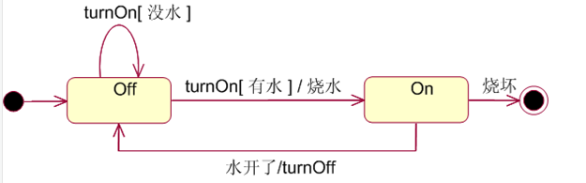
状态图的内容
状态图通常包括：
简单状态和组合状态
转移、事件和动作
（与其他图一样，状态图也可以包括注解和约束）
状态图可以包括状态机的任何和所有特征！

Slide 5
状态图的一般用法
可以用状态图为系统的动态方面建模。这些动态方面可以包括出现在系统体系结构的任何视图中的任何一种对象由事件引发的行为，这些对象包括类（包含主动类）、接口、构件和结点。
当对系统、类或用况的动态方面建模时，通常用状态图为反应建模对象。

Slide 6
状态图与活动图的差别
活动图展示的是跨过不同的对象从活动到活动的控制流，而状态图展示的是单个对象内从状态到状态的控制流。
活动图更适合对随时间变化的活动流建模

Slide 7
对反应型对象建模
使用状态图最常见的目的是对反应型对象的行为建模。交互是对共同工作的对象群体的行为建模，而状态图是对一个单独的对象在它的生命期中的行为建模。状态图是对从事件到事件的控制流建模。
当对反应型对象的行为建模时，基本上要说明3种事情：这个对象可能处于的稳定状态、触发从状态到状态的转移的事件以及当每个状态改变时所发生的动作。对反应型对象的行为建模还包括对对象的生命期建模，从对象的创建时刻开始，直接它被撤销时结束，强调在其中可能发现的这个对象的稳定状态。

Slide 8
反应型对象建模的策略
1 选择状态机的语境，不管它是类、用况或是整个系统。
2 选定这个对象的初始状态和最终状态，为了指导模型的剩余部分，可能要分别声明初始状态和最终状态的前置条件和后置条件。
3 考虑对象可能在其中存在一段可辨别的时间的条件，以决定该对象所处的稳定状态。从对象的高层状态开始，然后考虑其可能的子状态。
4 在对象的整个生命期中，决定稳定状态的有意义的偏序

Slide 9
5 决定可能触发从状态到状态转移的事件。将这些事件建模为从一个合法状态移动到另一个合法状态的那些转移的触发器
6 把动作附加到这些转移上，并且/或者附加到这些状态上
7 考虑使用子状态、分支、分岔、汇合和历史状态，来简化状态机
8 核实所有的状态都是在事件的某种组合下可达的。
9 核实不存在的死角状态，即不存在那种没有事件的组合能将这个对象转移出来的状态
10 通过手工或者使用工具跟踪状态机，依照期望的事件序列以及它们的响应来进行查对。

Slide 10
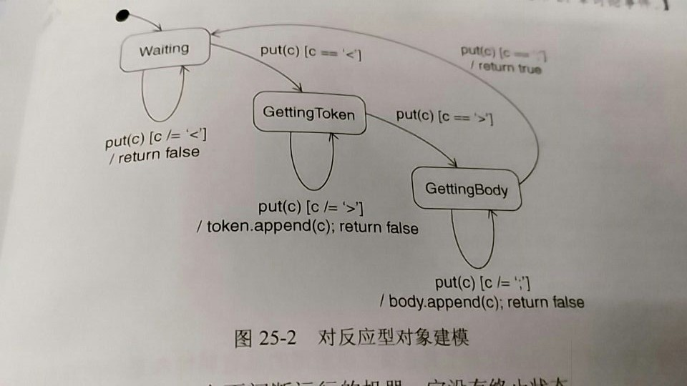
对反应型对象建模

Slide 11
良好的状态图应满足的一些要求
1 关注与传达系统动态特性的一个方面
2 仅包含对于理解这个方面很重要的那些元素
3 在米利机和莫尔机两种方式之间进行平衡

Slide 12
绘制状态图应遵循的一些策略
1 为它取一个能表达其用途的名称
2 先为对象的稳定状态建模，然后对从状态到状态的合法转移建模。把分支、并发和对象流作为第二位的考虑，也可能把它们放在单独的图中
3 摆放这些元素，尽量避免线段交叉
4 对于大型状态图，考虑详尽的UML规范包含的诸如子状态机之类的高级特征

